Slide 1
电 路 分 析 基 础
第十章 频率响应 & 多频正弦稳态电路
浙江理工大学信息学院

Slide 2
本章主要内容
10.1 基本概念
10.2 再论阻抗和导纳
10.3 正弦稳态网络函数
10.4 正弦稳态的叠加
10.5 平均功率的叠加
10.6 RLC电路的谐振

Slide 3
10.1 基本概念
出现多个频率正弦激励大致可分为两种情况：
其一：
电路的激励原本为非正弦周期波，如方波、锯齿波等等。
非正弦周期信号可展为傅立叶级数。
其二：
电路的激励原本就是多个不同频率的正弦波。但频率之间不一定成整倍数关系。

Slide 4
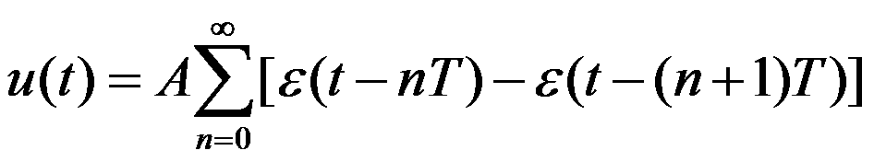
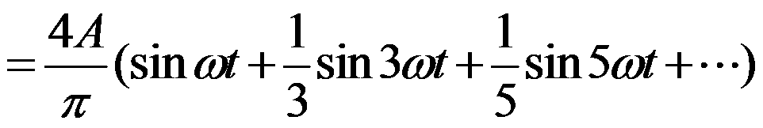
非正弦周期信号可展为傅立叶级数：
u(t)
A
0
t
T/2
T

Slide 5
以一个周期为例进行分析
u₁与方波同频率,
称为方波的基波
u(t)
U_{1m}
u₁
u₃的频率是方波的3倍,
称为方波的三次谐波。
1/3U_{1m}
u₃
0
t
u₁和u₃的合成波,
显然较接近方波

Slide 6
u(t)
u₅的频率是方波的5倍,称为方波的五次谐波。
1/5U_{1m}
u₅
0
t
u₁₃₅
u₁₃和u₅的合成波,
显然更接近方波

Slide 7
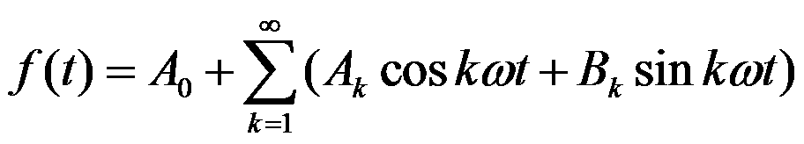
回顾—函数的傅里叶级数展开
在工程数学中已经知道，任一周期为T的周期函数f(t)只要满足狄里赫利条件：
(1)连续或者具有有限个第一类间断点；(2)具有有限个最大值和最小值；(3)函数绝对可积
便可展开成三角级数(trigonometric series)

Slide 8
回顾—函数的傅里叶级数展开
其中

Slide 9
基波分量和谐波分量
在电路理论中，习惯于把级数中的常数项称为直流分量(dc component)（或恒定分量），把其余正弦项和余弦项称为谐波分量(harmonic component)。其中，频率等同于原波形频率的谐波分量称为基波分量，或基波，频率为基波频率整数倍的谐波分量一概称为高次谐波(higher harmonic)。在高次谐波中，又按其对基波频率之倍数分为二次谐波、三次谐波等等。

Slide 10
例题

Slide 11
例题

Slide 12
例题

Slide 13
10.2 再论阻抗和导纳
1、阻抗和导纳关系
假设：单口网络N0由线性时不变元件组成，可含受控源但不含独立电源，则该网络在正弦稳态时的表现可由它的输入阻抗或输入导纳获得
|Z|=U/I ϕ_{Z}=ψ_{u}-ψ_{i}
|Y|=IU ϕ_{Y}=ψ_{i}-ψ_{u}

Slide 14
再论阻抗和导纳
(1)、输入阻抗和导纳携带了正弦稳态端口电压与电流间的关系信息（振幅及相位）
(2)、

Slide 15
再论阻抗和导纳
2、Z(jω)=| Z(jω)|/ϕ _{Z}=R(ω) +jX (ω)
X (ω) <0 容性
X (ω) >0 感性
|Z|与频率的关系称为输入阻抗的幅频特性；可用解析式和曲线表示。
ϕ_{Z} 与频率的关系称为输入阻抗的相频特性。
3、Y(jω)=G(ω) +jB(ω)
B(ω) > 0 容性
B(ω) < 0 感性

Slide 16
例题10-1
求所示电路ab端得输入阻抗。
若i(t)=cos(3t+45°)A，试求稳态电压u(t)。
若正弦电流角频率改为6rad/s，试求u(t)。
_

Slide 17
例题10-1

Slide 18
10.3 正弦稳态网络函数
1、网络函数
在电路分析中, 电路的频率特性通常用正弦稳态电路的网络函数来描述。 在具有单个正弦激励源(设其角频率为ω)的电路中, 如果将我们所关心的某一电压或电流作为响应, 根据齐次定理, 响应相量 与激励相量成正比, 即：
H(jω) = 响应相量 （输出）／激励相量（输入）
式中的比例系数H(jω)称为网络函数。
H(jω) = | H(jω) | / ϕ（ω）
激励相量
响应相量
H(jω)

Slide 19
10.3 正弦稳态网络函数
已知网络函数为：
频率为ω的正弦激励：
则相应为：
其中：

Slide 20
10.3 正弦稳态网络函数
网络函数H(jω)是由电路的结构和参数所决定的, 并且一般是激励角频率（或频率）的复函数。反映了电路自身的特性。显然, 当激励的有效值和初相保持不变而频率改变时, 响应将随频率的改变而变化,其变化规律与H(jω)的变化规律一致。也就是说,响应与激励频率的关系决定于网络函数与频率的关系。故网络函数又称为频率响应函数, 简称频率响应。

Slide 21
10.3 正弦稳态网络函数
|H(jω)|是H(jω)的模, 它是响应相量的模与激励相量的模之比, 称为幅度-频率特性或幅频响应 ； ϕ (ω)是H(jω)的辐角, 它是响应相量与激励相量之间的相位差, 称为相位-频率特性或相频响应。

Slide 22
10.3 正弦稳态网络函数
2、策动点函数和转移函数（或传输函数）
根据响应和激励是否在电路同一个端口, 网络函数可分为策动点函数和转移函数（或传输函数）。当响应与激励处于电路的同一端口时, 则称为策动点函数 ，否则称为转移函数。
根据响应、 激励是电压还是电流, 策动点函数又可分为策动点阻抗和策动点导纳； 转移函数又分为转移电压比、转移电流比、转移阻抗和转移导纳。

Slide 24
例 → 低通滤波器
滤掉输入信号的高频成分，通过低频成分。
网络的传递函数：

Slide 25
例 → 低通滤波器

Slide 26
例 → 低通滤波器
--- 幅频特性：输出与输入
有效值之比与频率的关系。
其中：
---
相频特性：输出与输入
相位差与频率的关系。

Slide 27
例 → 低通滤波器
幅频特性
1
0
：截止频率
0 ~
：带宽
相频特性

Slide 28
例 → 低通滤波器
幅频特性上
时，叫 3 分贝点或半功率点。
分贝数定义：
半功率点：
三分
贝点
当 时，
1

Slide 29
例 → 高通滤波器
滤掉输入信号的低频成分，通过高频成分。
高通滤波器的传递函数

Slide 30
例 → 高通滤波器
幅频特性
1
相频特性

Slide 31
例 → 带通滤波器(双RC电路)
解：

Slide 32
例 → 带通滤波器(双RC电路)
令ω₀=1/RC, Q = 1/3, H₀=1/3, 于是上式可写为:

Slide 33
例 → 带通滤波器(双RC电路)
其幅频和相频特性分别为
由幅频特性曲线可知, 幅频特性的极大值发生在ω=ω₀处, ω₀称为中心角频率 。在ω=ω₀处, H_{max}= |H(j ω₀)|= H₀, ψ(0) = 0°; 当ω=∞和ω=0处, |H(0)|=|H(j∞)|= 0, ψ(0) = ψ(∞) = ±π/2。

Slide 34
例 → 带阻滤波器
R
R
C
C
1
R
2C
2

Slide 35
10.4 正弦稳态的叠加
1、多个正弦电源的叠加
多个正弦电源，可运用叠加定理。对其它电压源，可令其短路；对其它电流源，可令其开路。
如果电源频率相同，则叠加后仍为同一频率的正弦波。
不同频率的正弦波的叠加不再是正弦波。

Slide 36
10.4 正弦稳态的叠加
电压转移函数
转移阻抗函数

Slide 37
10.4 正弦稳态的叠加
ω1≠ω2 的波形问题：
可表为ω2 = r ω1 (r ≠1)
设 周期为 T1，T1=2π／ω1
周期为 T2，T2=2π／ω2
只要r是有理数，总可以找到一个公周期TC：TC=mT1=nT2 (m、n为正整数)
因此 是一个以TC为周期的非正弦波。
即：如果ω1/ω2=T2/T1=m/n为有理数, 那么 仍然是周期函数。
例如r=1.2， T=5T1=6T2

Slide 38
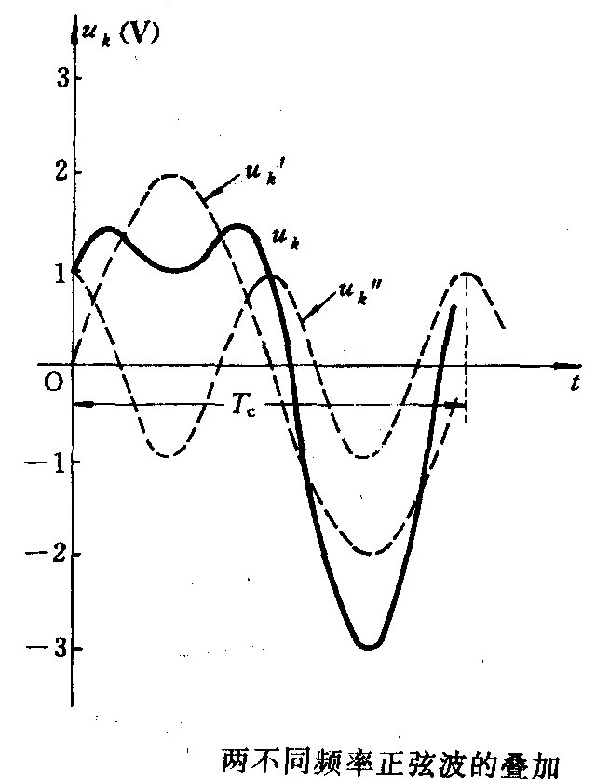
10.4 正弦稳态的叠加
如果r是正整数时，
若T1＞T2，则TC即T1。
例如：
则 为以周期为TC=T1=2π／ω的非正弦周期波。如图。

Slide 39
10.4 正弦稳态的叠加
例:如图电路，L = 1H，C = 1F，R= 1Ω，
u_{S1}(t) = 10cos(t) V， u_{S2}(t) = 10cos(2t) V，
求电流i(t)。
注意：相量法只适用于单频率电源作用下的稳态电路。

Slide 40
10.4 正弦稳态的叠加
利用叠加定理： u_{S1}(t) 单独作用时，画出相量模型。
故 i₁(t) = 10cos(t-90°) A

Slide 41
10.4 正弦稳态的叠加
u_{S2}(t) 单独作用时，画出相量模型。
故 i₂(t) = 11cos(2t + 33.7°) A
i(t) = i₁(t) + i₂(t) = 10cos(t - 90°) + 11cos(2t + 33.7°) A

Slide 42
10.4 正弦稳态的叠加
非正弦周期信号作用下的线性电路分析
非正弦周期电流电路的分析计算一般步骤：
(1)将电路中的激励展开成傅里叶级数表达式；
(2)将激励分解为直流和一系列正弦谐波(一般计算至3~5次谐波即可)；
(3)对各次谐波单独作用时的响应分别进行求解；
(4)求解出的响应均用解析式进行表示；
(5)将电路响应中的各次谐波分量进行叠加后即为待求响应。

Slide 43
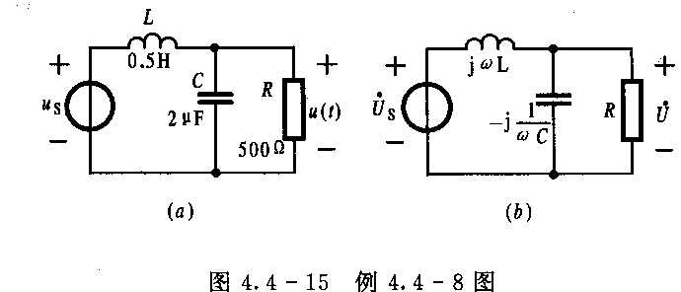
10.4 正弦稳态的叠加
例：图(a)的电路,
式中ω= 10³rad/s, 求输出电压u(t)。
解：相量法是用以分析单一频率的正弦稳态电路的方法, 这时电路中各处电流、电压都是同一频率的正弦量。本例中，电压源u_{S}由三项不同频率的信号组成。
根据叠加定理, 我们把u_{S}看作是由三个不同频率的电压源相串联而组成的, 而u_{S}产生的响应是三个电源单独作用所产生的响应之和。设
式中： 

Slide 44
10.4 正弦稳态的叠加
下面分别求出u_{S1}、 u_{S2}和u_{S3}产生的响应。图(b)是对不同角频率的相量模型。 
(1) u_{S1}单独作用于电路。u_{S1}是直流电压源, 它相当于ω=0。电感可看作短路, 电容可看作开路, 因而其响应
u₁(t) = u_{S1}(t) = 15 V

Slide 45
10.4 正弦稳态的叠加
(2) u_{S2} 单独作用于电路。 ；则u_{S2} 所对应的相量为 ，R与C并联阻抗
总阻抗
输出电压相量

Slide 46
10.4 正弦稳态的叠加
(3) u_{S3} 单独作用于电路。 ；则u_{S3} 所对应的相量为 ，R与C并联阻抗
总阻抗
输出电压相量

Slide 47
10.4 正弦稳态的叠加
根据叠加定理, 输出电压为:

Slide 48
10.5 平均功率的叠加
1、瞬时功率：
如图所示的电路, 由叠加定理知, 通过电阻R的电流i是电源u_{S1}与u_{S2}单独作用产生的电流i₁与i₂的叠加, 即
i(t) = i₁(t)+ i₂(t)
电阻吸收的瞬时功率
p(t) = R[i₁(t)+ i₂(t)]²
=R[i₁(t)]²+R[i₂(t)]²+2R i₁(t) i₂(t)
=p₁(t)+p₂(t)+2R i₁(t) i₂(t)

Slide 49
10.5 平均功率的叠加
p(t) = R[i₁(t)+ i₂(t)]² = p₁(t)+p₂(t)+2Ri₁(t) i₂(t)
式中，p₁(t) = Ri²₁(t) 和p₂(t) = Ri²₂(t) 分别为u_{S1}和u_{S2}单独作用时电阻吸收的瞬时功率。
一般对所有的时间t, i₁(t) i₂(t)≠0, 故p(t) ≠ p₁(t) + p₂(t), 即叠加定理不适用于计算瞬时功率。

Slide 50
10.5 平均功率的叠加--平均功率
2、平均功率：
(1) 多个不同频率的正弦量的平均功率:
设i₁(t) =I_{m1}cos(ω₁t+ψ₁)
i₂(t) =I_{m2}cos(ω₂t+ψ₂)
式中, i₁的周期为T₁(T₁ =2π/ω₁); i₂的周期为T₂(T₂ =2π/ω₂)
如果ω₁/ω₂=T₂/T₁=m/n 为有理数, 那么i₁+i₂仍然是周期函数, 从而瞬时功率p也是周期函数。(如果ω₁/ω₂=T₂/T₁是无理数，那么i₁+i₂以及瞬时功率p将不是周期函数， 这里不予讨论。)
这时，就能求得i₁与i₂的公共周期T, 使T = mT₁ = nT₂。如令ω=2π/T(称为基波角频率), 则有ω₁=mω、ω₂=nω(分别称为m次谐波和n次谐波的角频率)。

Slide 51
10.5 平均功率的叠加--平均功率
在一个周期T内, 电阻R上的平均功率:
式中, P₁和P₂分别为u_{S1}和u_{S2} 单独作用时电阻吸收的平均功率。上式中第三项：

Slide 52
10.5 平均功率的叠加--平均功率
上式表明： 若m = n, 即ω₁ = ω₂ , 则平均功率
P = P₁ + P₂ + RI_{m1}I_{m2}cos(ψ₁-ψ₂)≠P₁ + P₂ ,
就是说, 对于同频率的正弦量, 其平均功率不能叠加计算; 若m ≠ n,即不同频的正弦量，则平均功率P = P₁ + P₂, 可以叠加计算。
结论：
多个不同频率(各频率之比为有理数)的正弦电流(或电压)形成的总平均功率等于每个正弦电流(或电压)单独作用时所形成的平均功率之和。 

Slide 53
10.5 平均功率的叠加-非正弦周期信号
非正弦周期电路的平均功率:
设单端口电路的电压、 电流分别为：
式中U₀ 、 I₀为电压、电流的直流分量, 角频率为ω(即k = 1)的项称为基波, 角频率为kω(k =2, 3, …, N)的项称为k次谐波, U_{K}(I_{K})为k次谐波电压(电流)的有效值。设对各频率的阻抗角为 ，则该一端口电路吸收的平均功率为：

Slide 54
10.5 平均功率的叠加
用周期电流（电压）的有效值计算平均功率：
周期电流（电压）作用在电阻上，相当于一直流的效果，平均功率为：
周期性非正弦波在用傅立叶级数分解出它的直流分量和各次谐波分量后，可用上述公式计算该非正弦波电流（电压）的有效值。

Slide 55
10.5 平均功率的叠加-例题
【例】已知一个二端网络
二
端
网
络
+
_
试求该二端网络的平均功率P

Slide 56
10.5 平均功率的叠加-例题
解：

Slide 57
10.6 RLC电路的谐振
谐振现象是正弦稳态电路的一种特定的工作状态。 谐振电路由于其良好的选频特性, 在通信与电子技术中得到广泛应用。 通常的谐振电路由电感、电容和电阻组成。按照电路的组成形式可分为串联谐振电路、并联谐振电路和双调谐回路。
含有L 和C 的电路，如果无功功率得到完全的补偿，即端口电压和电流出现同相现象时，此时电路的功率因数cos ϕ =1， 称电路处于谐振状态。
谐振电路在无线电工程和电子测量技术等许多电路中应用非常广泛。

Slide 58
10.6 RLC电路的谐振
1、串联电路的谐振
右图为r、L、C组成的串联电路, 其电源是角频率为 ω ( 频率为f)的正弦电压源, 设电源电压相量为Ù_{S} , 其初相为零。

Slide 59
10.6 RLC电路的谐振
串联回路的总阻抗:
式中电抗：
串联电路中的电流相量：
其模和相角分别为:

Slide 60
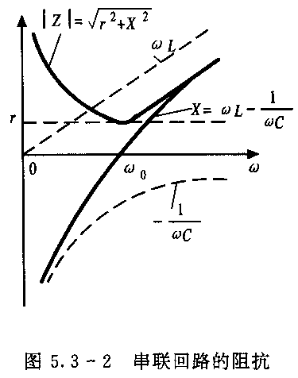
10.6 RLC电路的谐振
由以上关系可以看出, 在电路参数r、 L、 C一定的条件下, 当激励信号的角频率ω变化时, 感抗ωL随ω增高而增大, 容抗1/(ωC) 随ω增高而减小。所以总电抗 X =ωL-1/(ωC) 也随频率而变化,右图画出了感抗、容抗、总电抗X和阻抗的模值|Z|随角频率变化的情况。


Slide 61
10.6 RLC电路的谐振
由图可见,当频率较低时,ωL<1/(ωC),电抗X为负值,电路呈容性。因而电流超前于电压Ù_{S}, 如图(a)所示。随着频率的逐渐升高,|X|减小, 从而阻抗的模值也减小,电流的模值增大。当电源角频率改变到某一值ω₀时, 使ω₀L = 1/(ω₀C), 这时电抗X等于零, 阻抗的模|Z|达最小值。这时电流达最大值, 且与电源电压Ù_{S}同相。其相量关系如图(b)所示。



Slide 62
10.6 RLC电路的谐振
如电源频率继续升高, 则ωL>1/(ωC), 电抗为正值, 电路呈感性。因而电流落后于电压 , 其相量关系如图(c)所示。 

Slide 63
10.6 RLC电路的谐振
当回路电抗等于零, 电流与电源电压同相时, 称电路发生了串联谐振。 这时的频率称为串联谐振频率, 用f₀表示, 相应的角频率用ω₀表示。电路发生串联谐振时, 有
X = ω₀L - 1/(ω₀C) = 0
故得谐振角频率ω₀及谐振频率f₀分别为
由上式可知, 电路的谐振频率仅由回路元件参数L和C决定, 而与激励无关, 但仅当激励源的频率等于电路的谐振频率时, 电路才发生谐振现象。谐振反映了电路的固有性质。

Slide 64
10.6 RLC电路的谐振
除改变激励频率使电路发生谐振外, 实际中，经常通过改变电容或电感参数使电路对某个所需频率发生谐振, 这种操作称为调谐。譬如,收音机选择电台就是一种常见的调谐操作。当rLC串联电路发生谐振时, 电抗X = 0, 故阻抗为纯阻性, 且等于r, 阻抗模最小。
若谐振时的阻抗用Z₀表示, 则有 Z₀ = r
谐振时的感抗与容抗数值相等, 其值称为谐振电路的特性阻抗, 用ρ表示, 即



Slide 65
10.6 RLC电路的谐振
可见，特性阻抗是一个仅由电路参数决定的量。 在工程中, 通常用电路的特性阻抗ρ与回路的电阻r的比值来表征谐振电路的性质, 此比值称为串联谐振电路的品质因数用Q表示（品质因数和无功功率符号相同， 注意不要混淆）。即：
它是一个无量纲的量。

Slide 66
10.6 RLC电路的谐振
谐振时：
此时, 电流I 与 U_{S} 同相, 并且I₀达到最大值。 
谐振时, 各元件电压分别为

Slide 67
10.6 RLC电路的谐振
可见, 谐振时, 电感电压和电容电压的模值相等, 均为激励电压的Q倍, 即U_{L0} = U_{C0} = QU_{S}, 但相位相反，故相互抵消。 这时, 激励电压U_{S}全部加到电阻r上, 电阻电压Ur达到最大值。实际中的串联谐振电路, 通常Q值可达几十到几百。 因此谐振时电感和电容上的电压值可达激励电压的几十到几百倍, 所以, 串联谐振又称电压谐振。
在通信和电子技术中, 传输的电压信号很弱, 利用电压谐振现象可获得较高的电压, 但在电力工程中, 这种高压有时会使电容器或电感线圈的绝缘被击穿而造成损害, 因此常常要避免谐振情况或接近谐振情况的发生。 

Slide 68
10.6 RLC电路的谐振
2、 频率响应
输出电压可以取自电容、电感或电阻，这里进一步研究串联谐振电路的频率特性。 

Slide 69
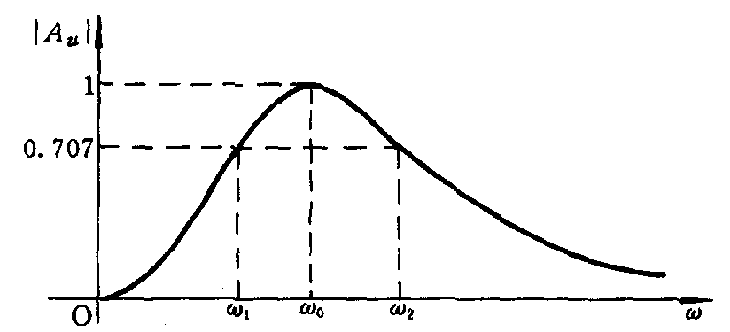
10.6 RLC电路的谐振
下降到最大值的70.7%时，两个频率点称为上半频率点ω₁和下半频率点ω₂，定义通频带BW= ω₂ - ω₁

Slide 70
10.6 RLC电路的谐振
BW的计算：
由BW 的表达式可以看出：电阻越小，电感越大，通带越窄。显然通频带BW和品质因数Q是一对矛盾，实际当中如何兼顾二者，应具体情况具体分析。

Slide 71
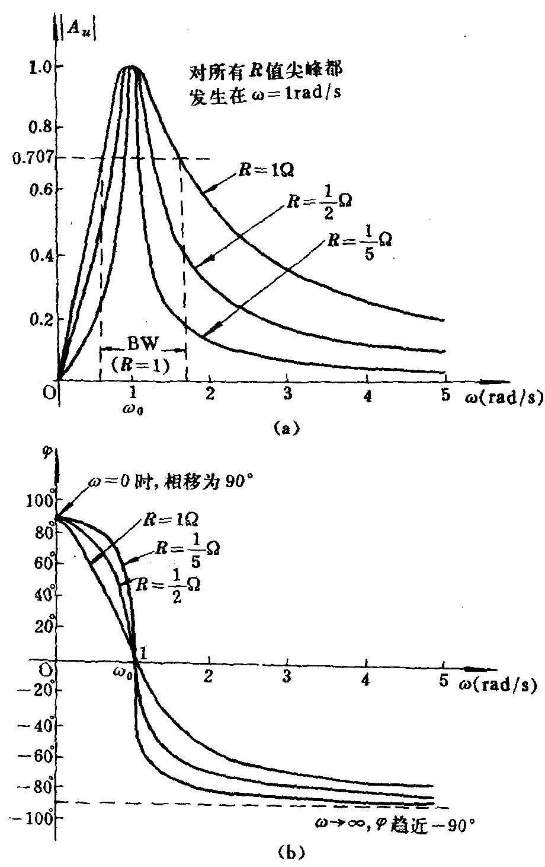
10.6 RLC电路的谐振
幅频和相频特性曲线, 常称为谐振电路的谐振曲线。
(BW= ω₂ - ω₁=R/L)
由相频特性知：
ω=ω₀ ，ϕ=0⁰
ω<ω₀ ， ϕ>0，容性，
ω>ω₀ ， ϕ<0，感性

Slide 72
结论：谐振电路对频率具有选择性, 其Q值越高, 幅频曲线越尖锐, 电路对偏离谐振频率的信号的抑制能力越强, 电路的选择性越好。常用谐振电路从许多不同频率的各种信号中选择所需信号。可是实际信号都占有一定的带宽, 由于带宽与Q成反比, 所以Q过高, 电路带宽则过窄, 这样将会过多地削弱所需信号中的主要频率分量, 引起严重失真。 如广播电台的信号占有一定的带宽, 收音机为选择某个电台信号所用的谐振电路应同时具备两方面功能：一方面从减小信号失真的角度出发, 要求电路通频带范围内的特性曲线尽可能平坦些, 以使信号通过回路后各频率分量的幅度相对值变化不大, 为此Q值低些较好; 另一方面从抑制临近电台信号的角度出发, 要求电路对不需要的信号各频率成分能提供足够大的衰减, 为此Q值越高越好。实际设计中, 必须根据需要选择适当的Q值以兼顾这两方面的要求．

Slide 73
10.6 RLC电路的谐振
例 ：一串联谐振电路, R=100Ω,L = 1H, C = 1 uF, 求在外施电压为 作用下， 和
时的电感电压。
解：电路的谐振频率为
当 时
谐振时

Slide 74
10.6 RLC电路的谐振
例： RLC串谐回路中的L=310μH，欲接收载波f=540KHz的电台信号，问这时的调谐电容C=？若回路Q=50时该台信号感应电压为1mV，同时进入调谐回路的另一电台信号频率为600KHz，其感应电压也为1mV，问两信号在回路中产生的电流各为多大？
(1)由谐振频率公式可得：

Slide 75
10.6 RLC电路的谐振
(2)540KHz的信号在回路中产生的是谐振电流：
(3)600KHz的信号在回路中产生的电流为：
此例说明，当信号源的感应电压值相同、而频率不同时，电路的选择性使两信号在回路中所产生的电流相差10倍以上。因此，电流小的电台信号就会被抑制掉，而发生谐振的电台信号自然就被选择出来。

Slide 76
10.6 RLC电路的谐振
3、GCL并联谐振
串联谐振电路仅适用于信号源内阻较小的情况, 如果信号源内阻较大, 将使电路Q值过低, 以至电路的选择性变差。这时, 为了获得较好的选频特性, 常采用并联谐振电路。
下图是GCL并联谐振电路, 它是RLC串联谐振电路的对偶电路, 因此它的一些结果都可由串联谐振电路对偶地得出。对此, 下面将作简略的讨论。 

Slide 77
10.6 RLC电路的谐振
并联电路的总导纳为:
Y= G+jB=G + j(ω₀C – 1／ω₀L)
式中电导 G = 1/R。 
当电纳 B = 0 时, 电路的端电压 U与激励I同相, 称为并联谐振。 这时的频率称为并联谐振频率, 角频率用ω₀表示。于是在并联谐振时有:

可得谐振角频率ω₀和频率f₀ 分别为ω₀=
在并联谐振时, 由于B = 0, 故谐振导纳Y₀ = G =

Slide 78
10.6 RLC电路的谐振
这时导纳为最小值, 且为电阻性 

谐振时, 感纳 1/ω₀ L与容纳ω₀ C相等, 因而感抗ω₀ L和容抗 1/ ω₀ C也相等, 称为谐振电路的特性阻抗, 即 
并联谐振电路的品质因数为:

Slide 79
10.6 RLC电路的谐振
谐振时, 回路的端电压为最大值。 这时各支路电流分别为
可见, 并联谐振时, 电容电流和电感电流的模值都等于QI_{S}, 但相位相反, 故相互抵消。 根据这一特点, 并联谐振也称为电流谐振。这时电源电流全部通过电导G, 电导电流I_{G}达较大值。

Slide 80
10.6 RLC电路的谐振
BW的计算：
由BW 的表达式可以看出：电阻越大，电容越小，通带越窄。显然通频带BW和品质因数Q是一对矛盾，实际当中如何兼顾二者，应具体情况具体分析。

Slide 81
10.6 RLC电路的谐振
例：GLC并联电路也常用收音机中。设立体声收音机调谐在FM波段 98 MHz，已知L=0.1uH，Q=120。(1)试求G和C；(2)试求98.1MHz信号电流产生的电压与谐振时的电压之比，设信号电流幅度不变。
解: (1)

Slide 82
10.6 RLC电路的谐振
例：(2)试求98.1MHz信号电流产生的电压与谐振时的电压之比，设信号电流幅度不变。
解: (2) 谐振时
98.1MHz时

Slide 83
作业：
P143: 10-4
P144: 10-5、10-9
P145: 10-12、10-15、10-16
P146: 10-18、10-20

Slide 84
本章内容结束！

